Slide 1
交通部觀光局大鵬灣國家風景區管理處
認 識 性 侵 害

Slide 2
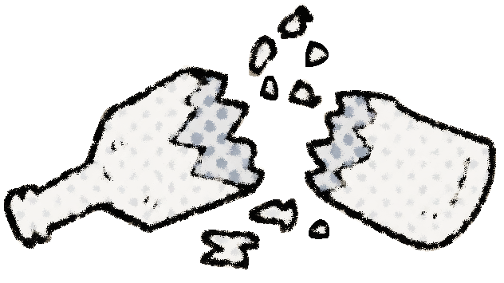
遭遇性侵害，怎麼辦？
◆遭遇性侵害，首先要保護自己、尋求安全。
◆保持現場，不要移動或再觸摸現場器物，以利警方採證與蒐集線索。
◆保留證據，不淋浴沖洗、更衣、洗手、刷牙、如廁(醫療處理後，再沖洗)。
◆撥打110或113報案，尋求社工人員或員警陪同，到醫院診療、驗傷採證。
◆向警察局報案後，警察局會指派受過性侵害案件專業訓練的警察人員協助，被害人可以請法定代理人、配偶、直系或三等親內旁系血親(例如：兄弟姊妹、伯父、叔叔、姑姑、阿姨、舅舅等)、家長、家屬或家庭暴力及性侵害防治中心指派之社工人員陪同在現場及陳述意見。

Slide 3
危急時，應變處理之道
◆冷：冷靜思考逃脫方法。
◆逃：能逃就逃，勿哀叫、哭泣。
◆拖：能拖就拖，爭取待援機會。
◆哄：假裝配合，假借身體不適、月經來、有病、換地點，化被動為主動。
◆擊：反擊。設法讓歹徒放下武器再反擊，找最恰當的時機攻擊最脆弱部位(如身殖器、眼、喉等)。
◆採：採驗檢體。

Slide 4
約會安全
◆用餐不要喝酒。
◆不要吃不明食物或飲料。
◆注意約會時間，不宜過早或過晚。
◆約會地點要明亮、安全，最好是由自己提出熟悉的場所。
◆與不太熟的對象約會，最好找朋友陪伴赴約。
◆臨時變更行程，以安全為第一考慮的要件。
◆不要單獨前往對方住宿地點赴約，勿進入其房間或臥室。
◆明確表達意思，當不想的時候，明確的說「不」。
◆信任自己的直覺，覺得有壓力，立即離開。
◆勿陷入甜蜜的陷阱，對方說：「如果你愛我，就應該…？」，若他愛你，他會學習尊重你。

Slide 5
打破性侵害的錯誤迷思
◆不只是穿暴露的年輕女子才會受到性侵害。
◆性侵害被害人不只是女性，男性同樣有可能受到性侵害。
◆性侵害加害人並非都是陌生人，也有可能是熟識的親友。
◆無論何種教育程度、社會地位的人士都可能是加害人。
◆家中有可能成為最危險的地方。
◆性侵害不一定是以暴力的手段達到目的，有時歹徒會以欺騙、威脅利誘的方式使孩子就範。
◆性侵害案件加害人除了是長時間的「預謀事件」，也有可能是臨時起意的「突發狀況」。

Slide 6
東港區家庭福利服務中心 ◆地址：屏東縣東港鎮新生三路175號3樓 （華僑市場對面漁業大樓3樓） ◆電話：08-8330958 ◆傳真：08-8331990 ◆服務時間：週一至週五，上午08:00~ 下午05:30(中午不打烊)

